Slide 1
UBND HUYỆN TAM NÔNG
TRƯỜNG MẦM NON HOA SEN
LĨNH VỰC PHÁT TRIỂN NHẬN THỨC
Hoạt động học:
Tìm hiểu "Ngày Tết Nguyên Đán”
Giáo viên: Liêu Thị Tuyền
Độ tuổi: Ghép (3,4,5) tuổi
Lớp: Lá 2

Slide 2
Hát bài hát: “Sắp đến tết rồi”

Slide 3
Hoạt động học: TÌM HIỂU NGÀY TẾT NGUYÊN DÁN

Slide 4
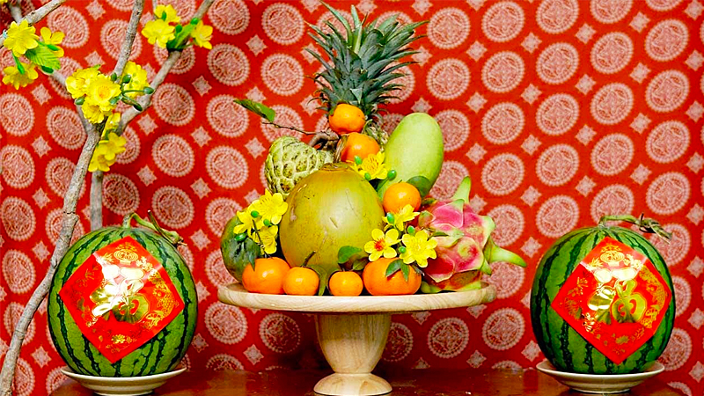
Mâm ngũ quả

Slide 5
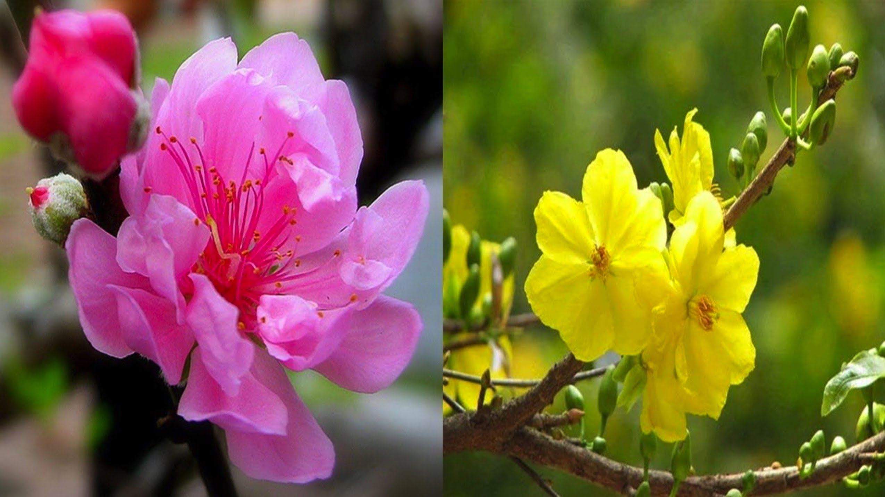
Hoa Đào - Hoa Mai

Slide 6
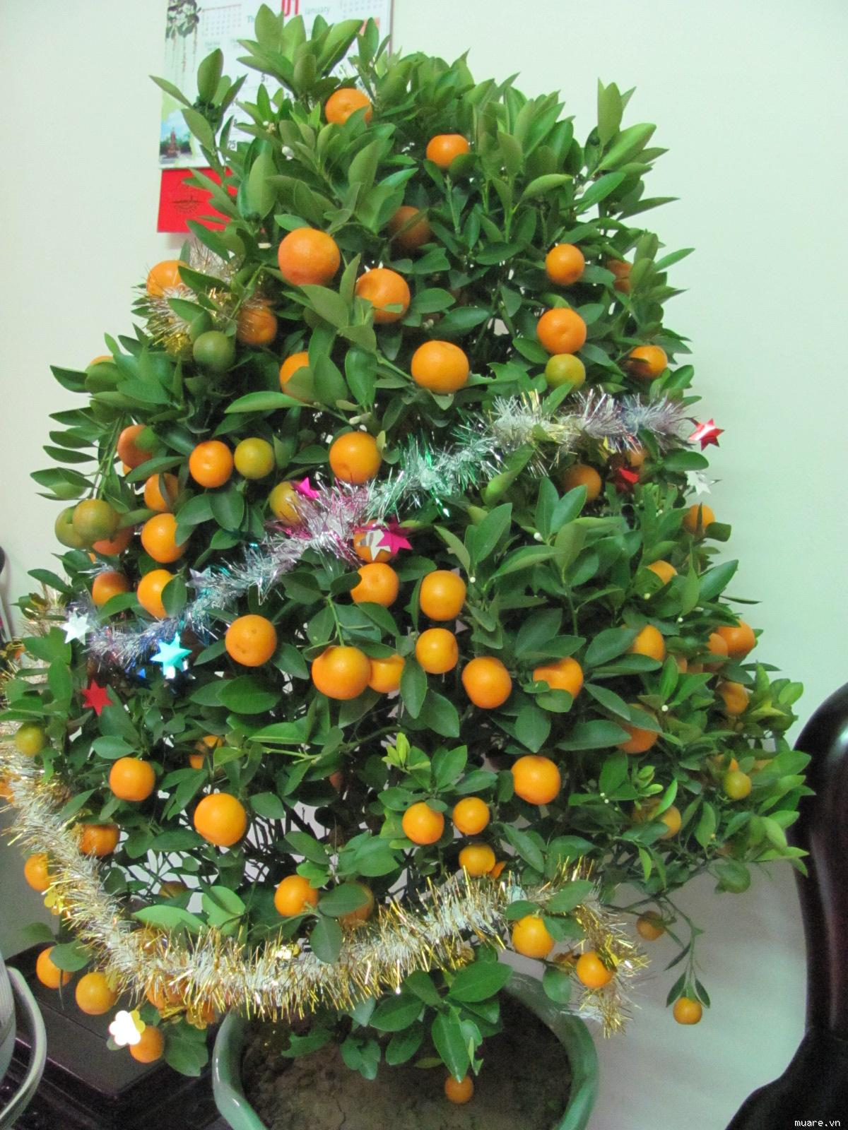
Cây Hạnh

Slide 7
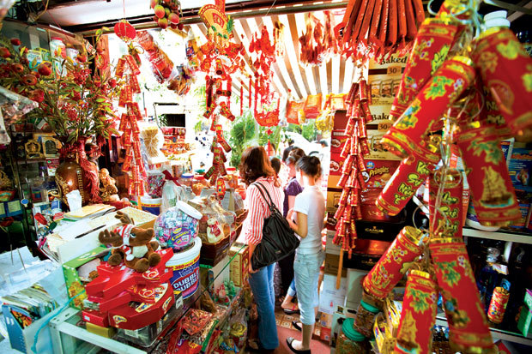
Chợ Tết

Slide 8
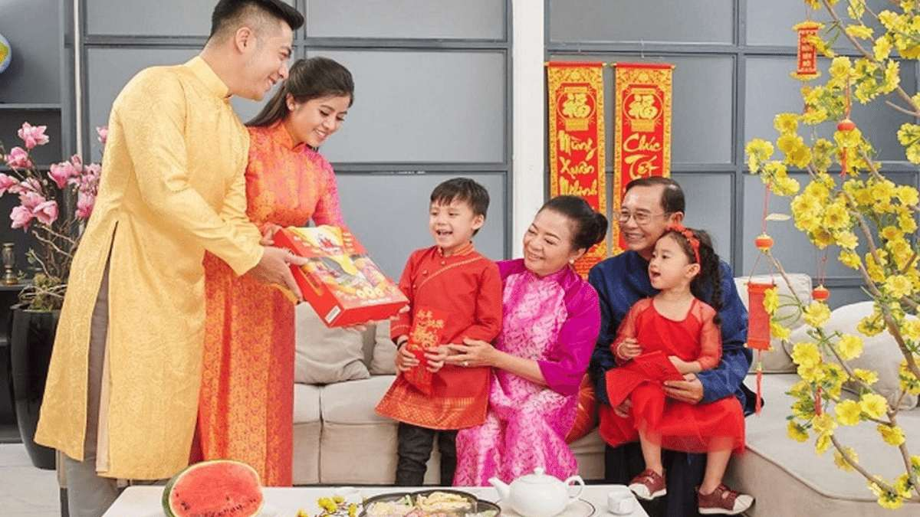
Chúc Tết ông, bà, ba, mẹ

Slide 9
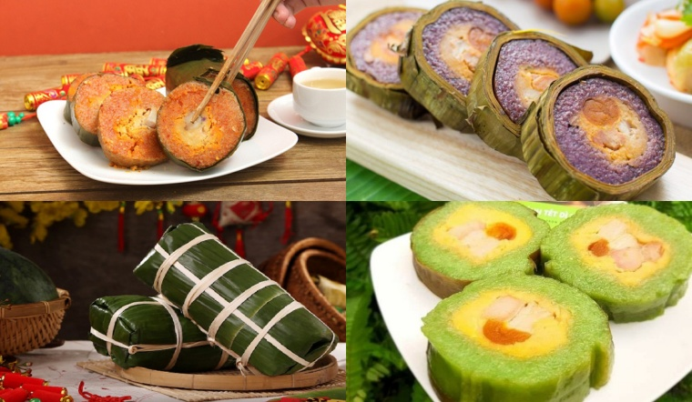
Bánh Tét

Slide 10
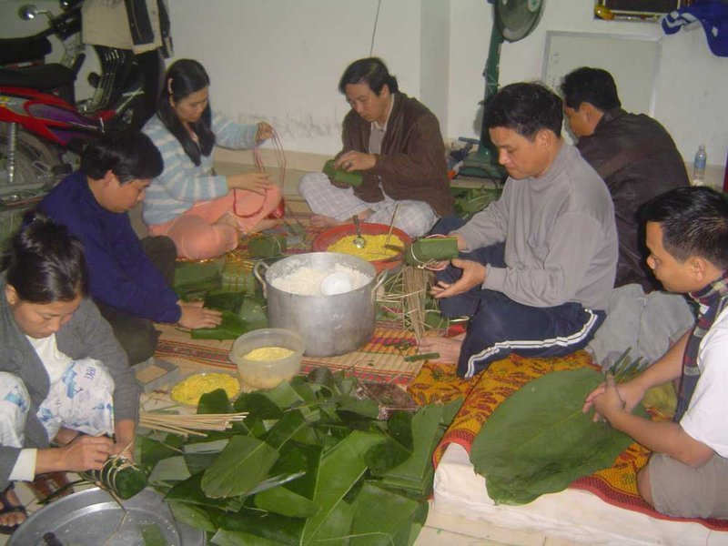
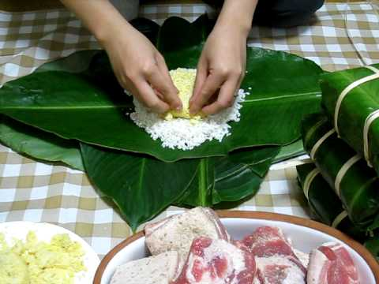
Gói Bánh Chưng

Slide 11
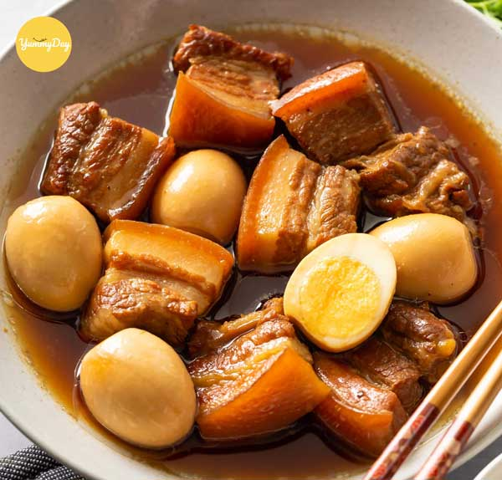
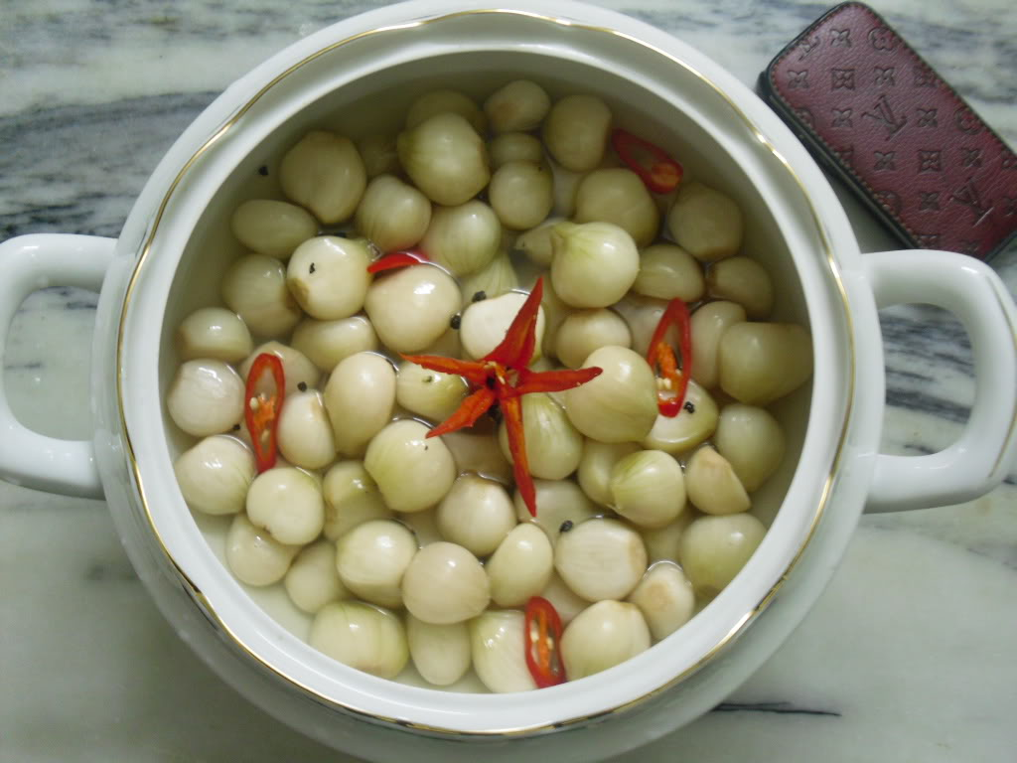
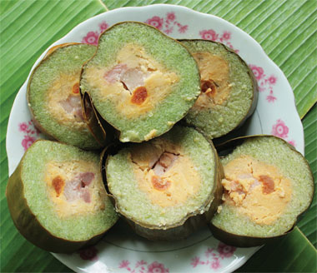
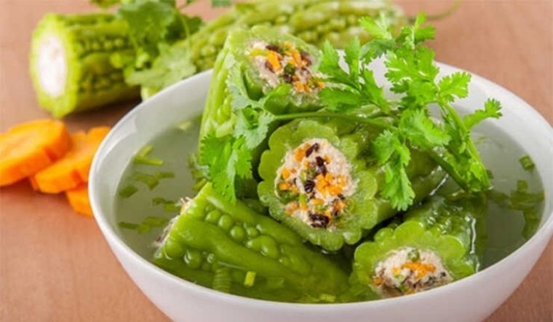
Các món ăn ngày Tết

Slide 12
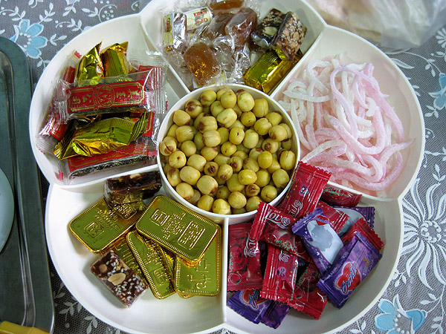
Bánh mứt ngày Tết

Slide 13
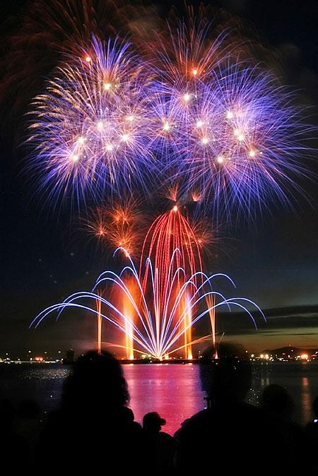
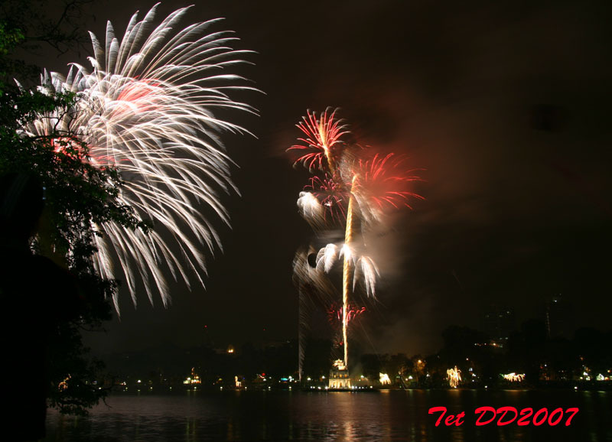
PHÁO HOA NGÀY TẾT

Slide 14
Trò chơi 1: Ô SỐ BÍ ẨN
Cách chơi: Cô chia trẻ làm 2 đội, cho lần lượt từng đội chọn ô số, trong mỗi ô số là một câu đố. Đội nào trả lời đúng câu đố được nhiều nhất thì đội đó chiến thắng.
Luật chơi: Mỗi lượt chơi chỉ được chọn 01 ô số.

Slide 15
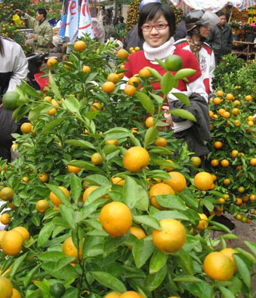
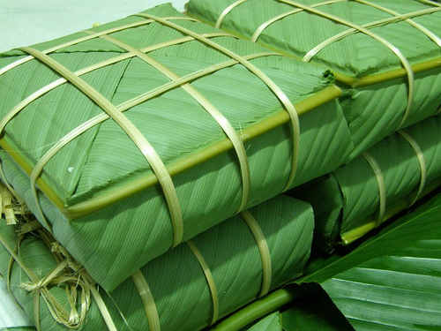
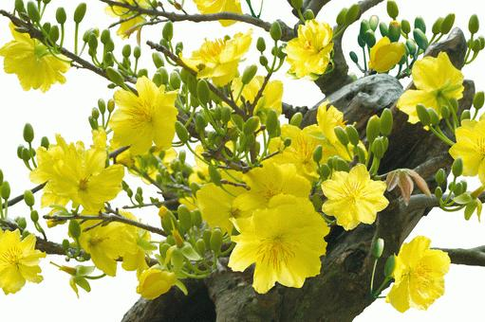
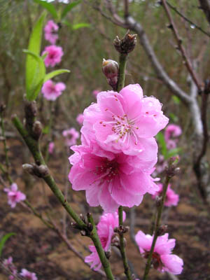
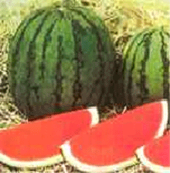
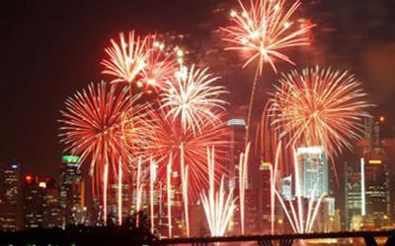
Trò chơi: "Ô SỐ BÍ ẨN"
Đố bé ?
Đố bé ?
1
Lá dong xanh đặt dưới
Nếp hoa vàng trải ra
Cho đỗ rồi cho thịt
Lạt mềm buộc chéo hoa.
3
Cây gì lá nhỏ
Quả nó xinh xinh
Vàng tươi trĩu cành
Bày trong ngày Tết ?
2
Hoa đào ngoài Bắc
Hoa gì trong Nam
Cánh nhỏ màu vàng
Cùng vui đón Tết ?
Bánh chưng
Hoa mai
Là bánh gì ?
Đố bé ?
Đố bé ?
Đố bé ?
Hoa đào
5
Sự kiện gì
nổi bật nhất
trong đêm giao thừa ?
4
6
Quả gì ruột đỏ
Lay láy hạt đen
Bé nếm thử xem
Ngọt ơi là ngọt ?
Hoa gì nho nhỏ
Cánh màu hồng tươi
Hễ thấy hoa cười
Đúng là Tết đến?
Quả dưa hấu
Pháo hoa

Slide 16
Trò chơi 2: GHÉP TRANH

Slide 17
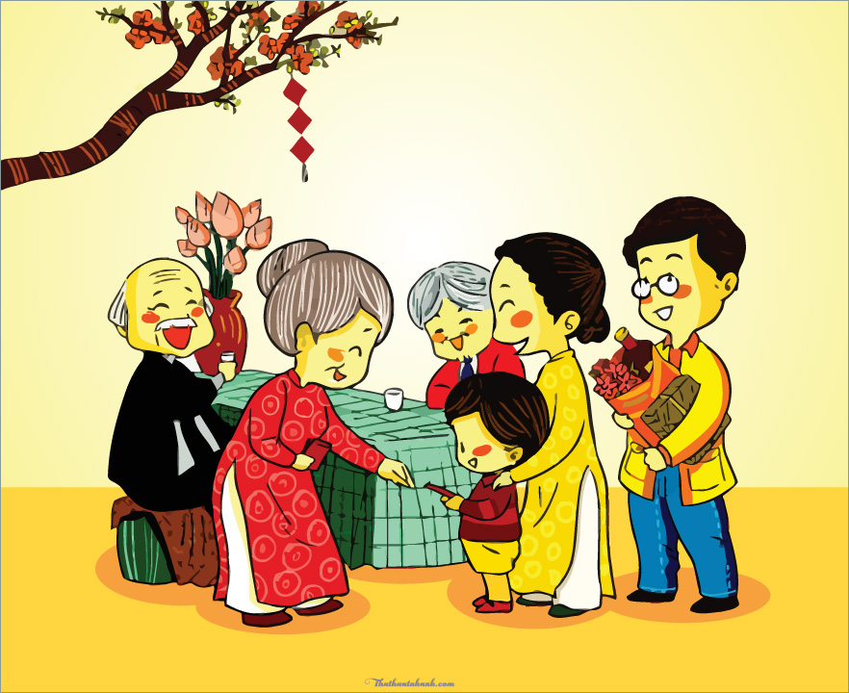
Đáp án 1

Slide 18
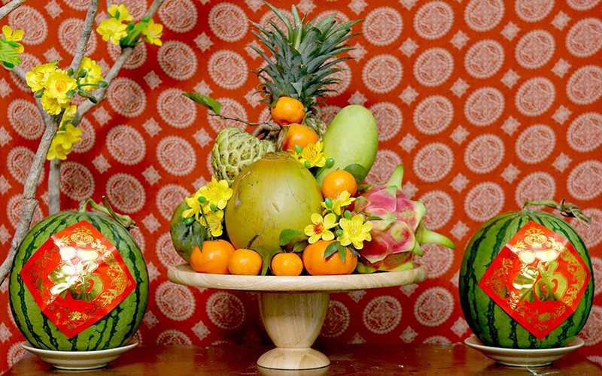
Đáp án 2

